Slide 1
L’oralité chez l’enfant Signaux d’alerte
Intervention proposée par OP.63
Cristina Burat-Cret et Stéphanie Guillaud-Saumur

Slide 2
L’Oralité chez l’enfant: Signaux d’alerte
Plan
L’oralité Primaire
L’oralité Secondaire
Prévention

Slide 3
L’Oralité chez l’enfant: Signaux d’alerte
Sensorialité
Motricité
Oralité
Environnement
Famille
Digestion
Respiration
Formation E.Levavasseur

Slide 4
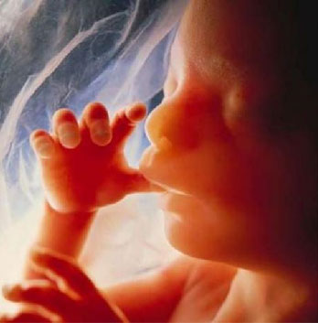
L’Oralité chez l’enfant: Signaux d’alerte
Oralité primaire
Oralité reflexe
Dès la 10ème semaine in utero
Permet le développement de l’oralité préverbale

Slide 5
L’Oralité chez l’enfant: Signaux d’alerte
Oralité primaire
Se développe grâce:
Allaitement maternel
Biberon
Praxies de succion nutritive (succion reflexe)
Succion non nutritive

Slide 6
L’Oralité chez l’enfant: Signaux d’alerte
Oralité primaire: signaux d’alerte
digestion/ respiration
Pathologies digestives (artrésie de l’œsophage, RGO, vomissements…)
Pathologies ORL (laryngomalatie)
SNG ou gastrostomie
Prématurité
Courbe poids/taille

Slide 7
L’Oralité chez l’enfant: Signaux d’alerte
Oralité primaire : signaux d’alerte moteurs
Syndrome de Pierre Robin, T21…
Anomalies faciales : hypotonie
Bavage
Fuite de lait au sein ou biberon
Bruit de déglutition
Absence de succion ou pauvre ou lente
Difficulté de coordination succion/déglutition/respiration
Hyperextension après les repas

Slide 8
L’Oralité chez l’enfant: Signaux d’alerte
Oralité primaire: signaux d’alertes sensoriels
Réflexe de succion ou réflexe des points cardinaux
Absence d’exploration manuelle, ne met rien en bouche (0/24 mois)
Haut le cœur durant les prises alimentaires ou après (hypernauséeux)

Slide 9
L’Oralité chez l’enfant: Signaux d’alerte
Oralité primaire: signaux d’alerte environnementaux
Passage en néonat
Absence de sensation de faim
Absence de rythme des repas : ne réclame pas
Vécu des parents/repas dans la famille
Temps des prises alimentaires
Essais de plein de tétines, biberon…

Slide 10
L’Oralité chez l’enfant: Signaux d’alerte
Oralité secondaire
De la diversification jusqu’à 6/8 ans
En parallèle du développement moteur et du langage
Oralité tertiaire: après 8 ans

Slide 11
L’Oralité chez l’enfant: Signaux d’alerte
Oralité secondaire : signaux d’alerte moteurs
Motricité globale / motricité fine
Praxies bucco-faciales / manies de succion / langage
Posture
Sphère ORL: otites , sinusites, végétations
→ Bilan pluridisciplinaire

Slide 12
L’Oralité chez l’enfant: Signaux d’alerte
Oralité secondaire : signaux d’alerte
digestion / respiration
RGO : état de la bouche
APLV
Nez souvent bouché
Transit
Courbe de poids
Comportement lors des repas
Diversification difficile

Slide 13
L’Oralité chez l’enfant: Signaux d’alerte
Oralité secondaire : signaux d’alerte sensoriels
Sensibilité aux températures
Sensibilité aux textures, refus des morceaux
Sensibilité aux mains sales

Slide 14
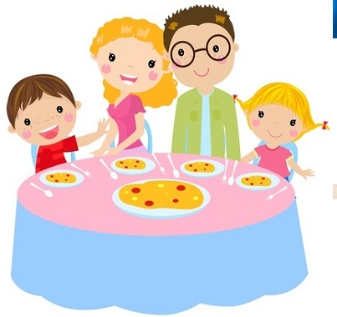
L’Oralité chez l’enfant: Signaux d’alerte
Oralité secondaire : signaux d’alerte environnementaux
Prématurité
Temps des repas long
Réaction des parents

Slide 15
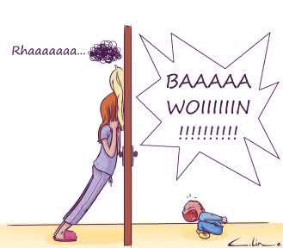
L’Oralité chez l’enfant: Signaux d’alerte
Un peu de prévention envers les parents!
Chez le nourrisson…
Si sensible au bruit: ne pas l’isoler
À 2 mois: un bébé peut pleurer 5 à 6h par jour

Slide 16
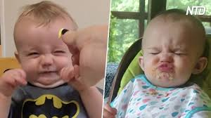
L’Oralité chez l’enfant: Signaux d’alerte
Un peu de prévention envers les parents!
Au moment de la diversification
Fréquence de présentation des aliments
Mimétisme des parents: repas partagé
Réflexes gusto-faciaux

Slide 17
L’Oralité chez l’enfant: Signaux d’alerte
Un peu de prévention envers les parents!
Un peu plus grands…
Repas plaisir
Néophobie alimentaire normale vers 2 ans
Besoin physiologique d’une alimentation gras/sucré jusqu’à 3 ans ½, 4 ans
enfants petits mangeurs = adultes en surpoids

Slide 18
L’Oralité chez l’enfant: Signaux d’alerte
Merci de votre attention !

